Slide 1
Nová kosmogonie
Stvoření vesmíru jako hra

Slide 2
Šílené nápady
Je věda zkostnatělá?
Má smysl se zabývat šílenými nápady?
Kdo je tady blázen?

Slide 3
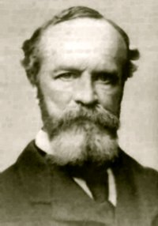
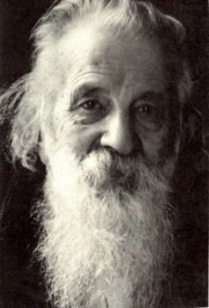
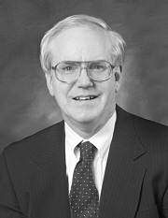
Šílené nápady
William James
  proč nám nové vadí?
Gaston Bachelard
  epistemické zlomy
Thomas Kuhn
  paradigmata

Slide 4
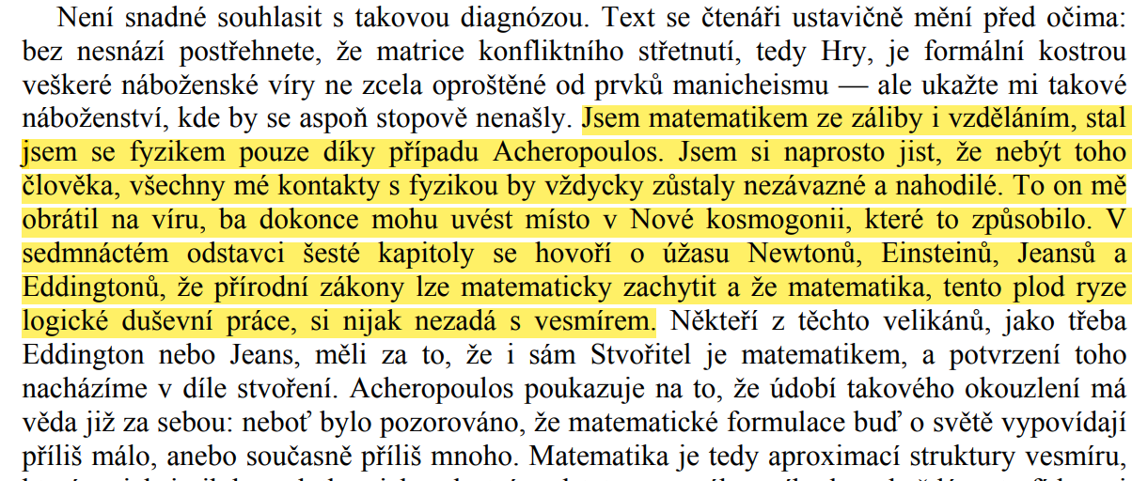
Jsem matematikem…

Slide 5
Objev, nebo vynález?
1. matematika je boží dílo > budiž číslo
2. matematika je samčí bělošský eurocentrický folklór
A jaký má vztah k fyzice?

Slide 6
Matematika a objektivní realita
empirický svět — odraz věčných forem
Platon
Aristoteles
fyzika
  empirický svět, pozemská reality,
  proměnlivost a různorodost, mnohost vlastností
matematika
  kvantifikovaný obraz reality,
  abstrahování od některých vlastností,
  hledání obecného
metafyzika
  postižení čistého bytí,
  bez fyzikální náhodnosti
  a konkrétních vlastností
země | krychle
voda | dvacetistěn
vzduch | osmistěn
oheň | čtyřstěn
Přeměna prvků = skládání
a rozkládání mnohoúhelníků
Svět je matematický

Slide 7
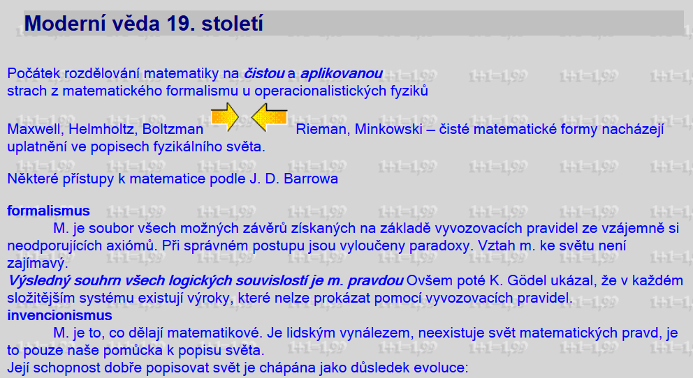
Matematika a objektivní realita

Slide 8
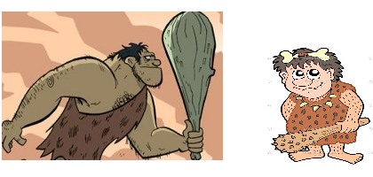
Empirie vs. platonismus
Matematika jako evoluční výhoda
Matematické objekty existují reálně, stačí je jen objevit a poznat.
Pravda matematiky existuje nezávisle na matematicích.
Matematika je základnější, fyzikální svět je odvozený:
fyzikální svět je zpětně zachytitelný matematickými prostředky
dostatečně složitý program by mohl zachytit celý svět
dokonalá simulace v tomto programu by byla nerozlišitelná od skutečnosti
simulovaná bytost uvnitř programu by si mohla myslet, že je skutečná
neexistuje způsob, jak uvnitř simulace poznat, že jsem simulací
náš vesmír a my s ním můžeme být programovou simulací
F= m.a

Slide 9
Mythologie a Řekové
„Vynalezli“ státní uspořádání, řád společnosti — řád i do vesmíru,
Vesmír je Řád a bohové mění chaos na uspořádanost
Pýthagorejci a jim podobní
Studium geometrie
Vesmír je geometrickou harmonií, Bůh mluví jazykem matematiky
Newton a všichni mechanicisté
Studium mechaniky
Vesmír je obrovským hodinovým mechanismem a Bůh je hodinář
Fyzikové 19. století
Studium tepelných strojů a průmyslová revoluce
Vesmír je termodynamický systém, který skončí tepelnou smrtí a Bůh s tím nic nenadělá
Někteří fyzikové 20. století
Studium kvantových jevů
Vesmír je (ne)pravděpodobnost a Bůh hraje kostky
Hackeři, neardové, cybermani a seriózní matematici konce 20. st.
Studium logiky a vznik počítačů
Vesmír je počítač a Bůh je programátor

Slide 10


Slide 11


Slide 12


Slide 13
Logika a stvoření
Vesmír
byl buď stvořen a má tedy tvůrce
nebyl stvořen a nemá tedy tvůrce
Acheropoulos: Nebyl stvořen, ale má tvůrce
Tertium datur?
Toto je výsledek pozorování?

Slide 14
Silentium universi
  Biologie, chemie – evoluce
  Astronomie – planetogeneze
  …
  Obraz obydleného vesmíru ⬅➔ žádné projevy života nebyly pozorovány
  Nová intepretace:
Pravdivá fakta
život je mnohem starší

Slide 15
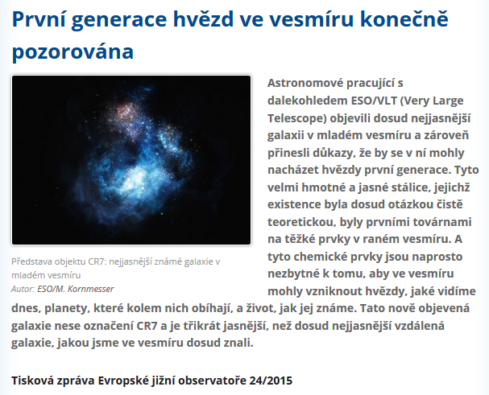
Civilizace u hvězd první generace?
Nevidíme žádné E. T., protože jsou všude kolem nás,
vesmír jak jej pozorujeme je jejich dílem

Slide 16

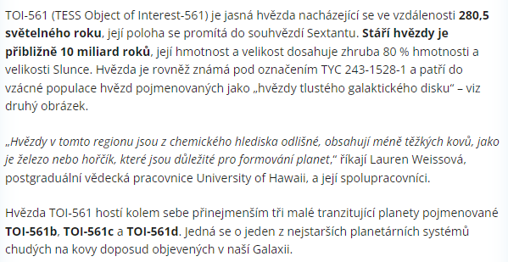

Martínek, F.: Astronomové objevili planetární systém dvakrát starší než Sluneční soustava,
on-line <https://www.astro.cz/clanky/exoplanety/astronomove-objevili-planetarni-system-dvakrat-starsi-nez-slunecni-soustava.html> [11.10 2021].
Konec rozdílu mezi přirozeným a umělým

Slide 17
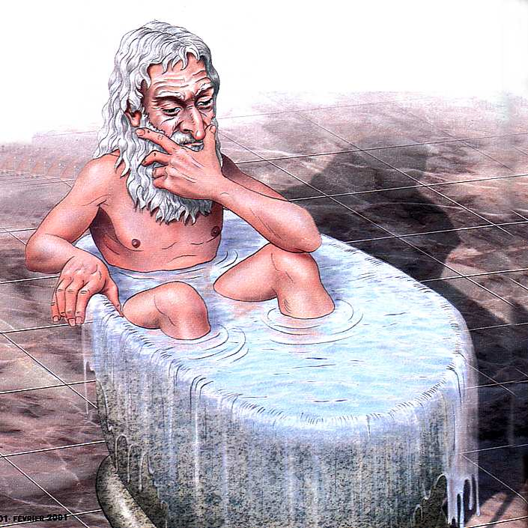
Fysei ←→ Nomoi
Přírodní zákonitosti
  Kauzální vztah (nutnost)
  Bezvýjimečnost (obecnost)
  Časová invariance (opakovatelnost)
Společenské zákonitosti
  Konvence
I zákonitosti vesmíru jsou tvořeny konvencí

Slide 18



Problém dokonalosti přírody
Antropický princip
  První číselná koincidence: poměr sil (elmg. a gravit. interakce) mezi částicemi v atomu (elektron a proton)
  Druhá koincidence vyjadřuje poměr mezi rozměrem pozorovatelného vesmíru a rozměrem protonu
  Třetí koincidence je poměrem mezi masou pozorovatelného vesmíru a hmotností protonu

Slide 19
Antropický princip
R. H. Dicke (1961)
Shoda prvních dvou čísel je shodou časovou, ke které dojde pouze v okamžiku, který je vhodný pro existenci pozorovatele.
➔ odhady věku vesmíru
  život = C + těžké prvky
  doba nutná ke vzniku těchto prvků + doba nutná ke vzniku zdrojů těchto prvků = min. 10 miliard let

Slide 20
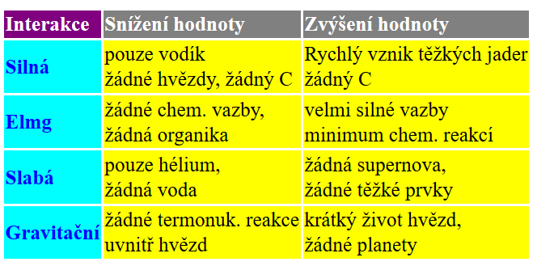

Slide 21
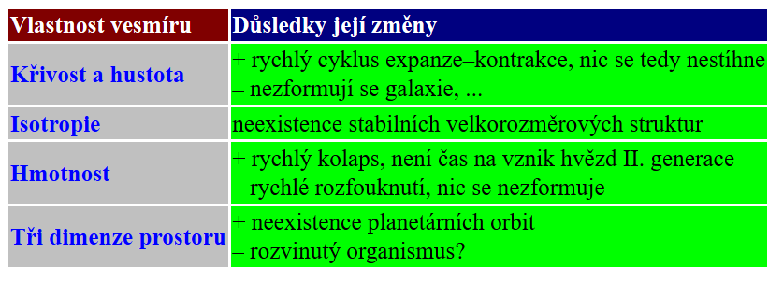

Slide 22
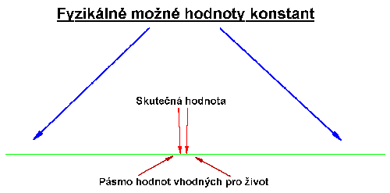
Důsledky odchylek

Slide 23

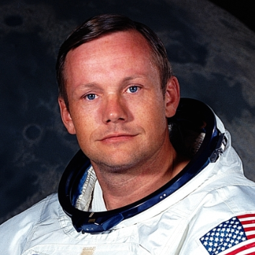
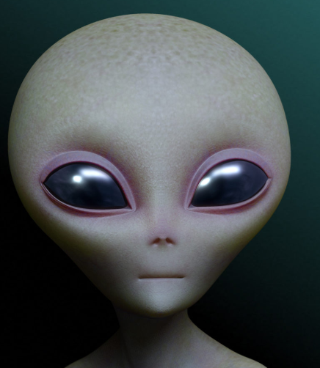
Kauzální horizont
Horizont A
Horizont Země
Horizont B
14 mld LY
14 mld LY
28 mld LY

Slide 24
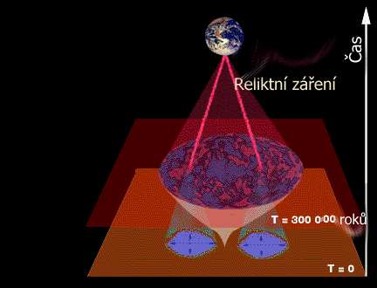
Kauzální horizont

Slide 25
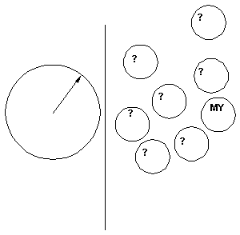
Důsledky kauzálního horizontu

Slide 26
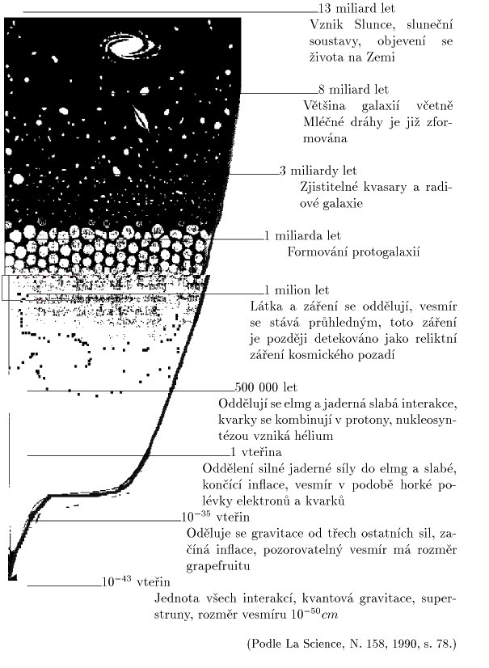
Souboj odlišných „fyzik“?
Reliktní záření jako pozůstatek střetů prvních civilizací?

Slide 27
Pravidla hry
Hierarchie fyziky
  Kvantová mechanika
  Klasická mechanika + OTR
Konečná rychlost světla a STR
(potřeba nekonečné energie)
Nevratnost času
Expanze vesmíru
Jak nezískat převahu

Slide 28
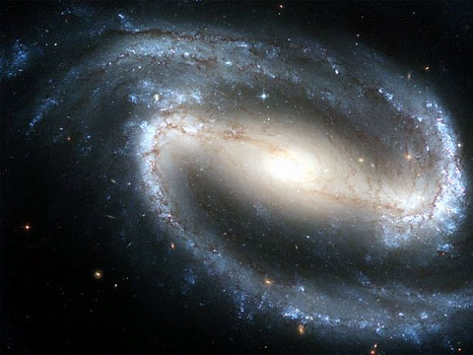
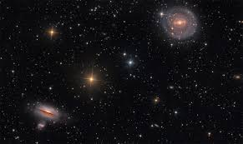
Expanze vesmíru

